Slide 1
실전 예제

Slide 2
제작 가이드

Slide 3
WSG(Web Standardization Guide)
실전 예제 사이트는 WebCafe라는 이름을 가진 HTML과 CSS, 그리고 웹 표준과 웹 접근성에 관한 정보 콘텐츠로 구성 되어 있습니다.
이제 부터 디자인 시안, 폴더 구조 및…

Slide 4
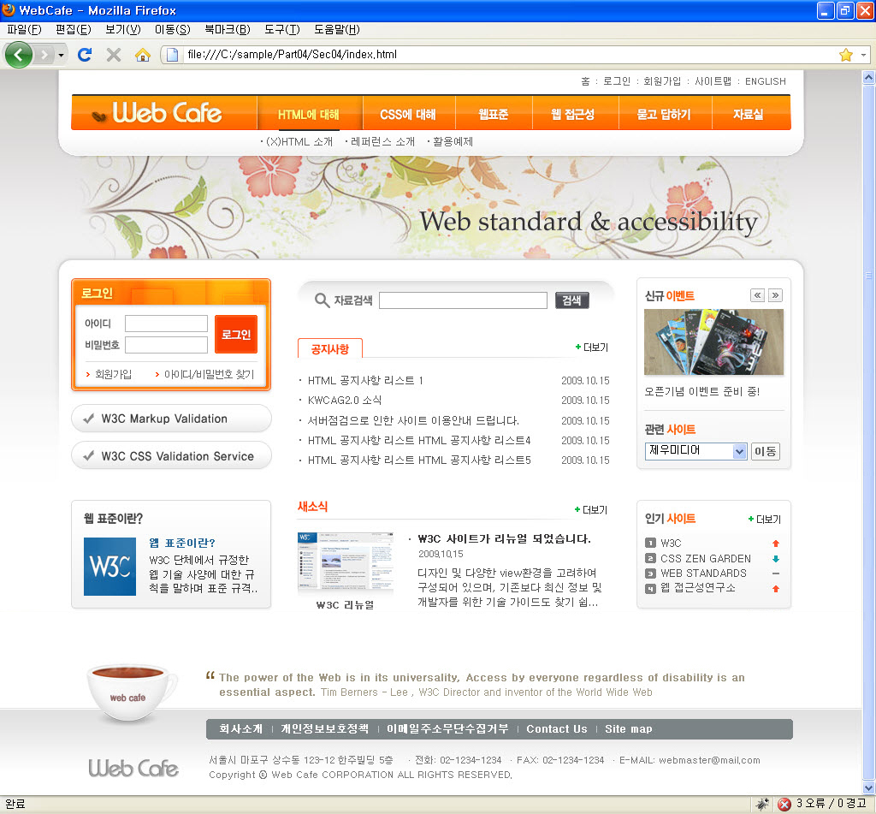
디자인 시안 (메인)

Slide 5
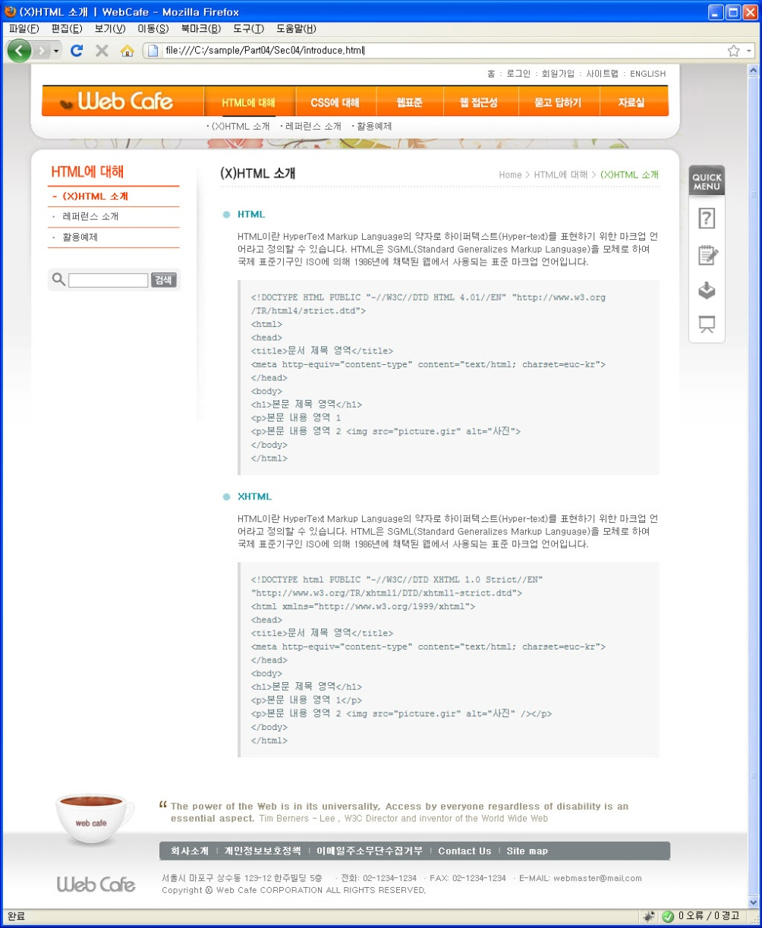
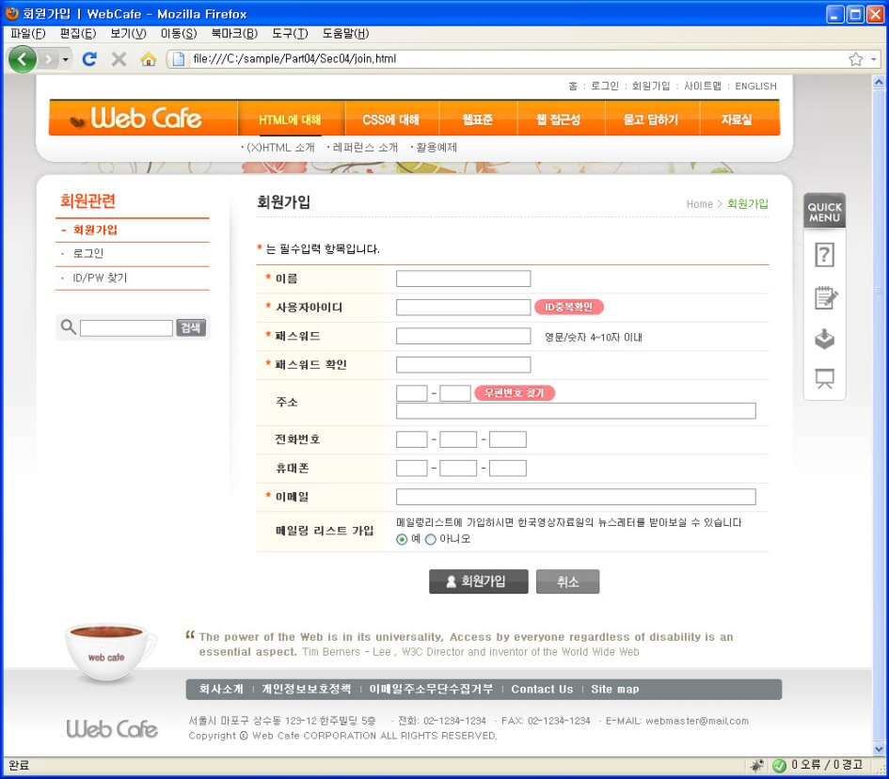
디자인 시안 (서브)

Slide 6
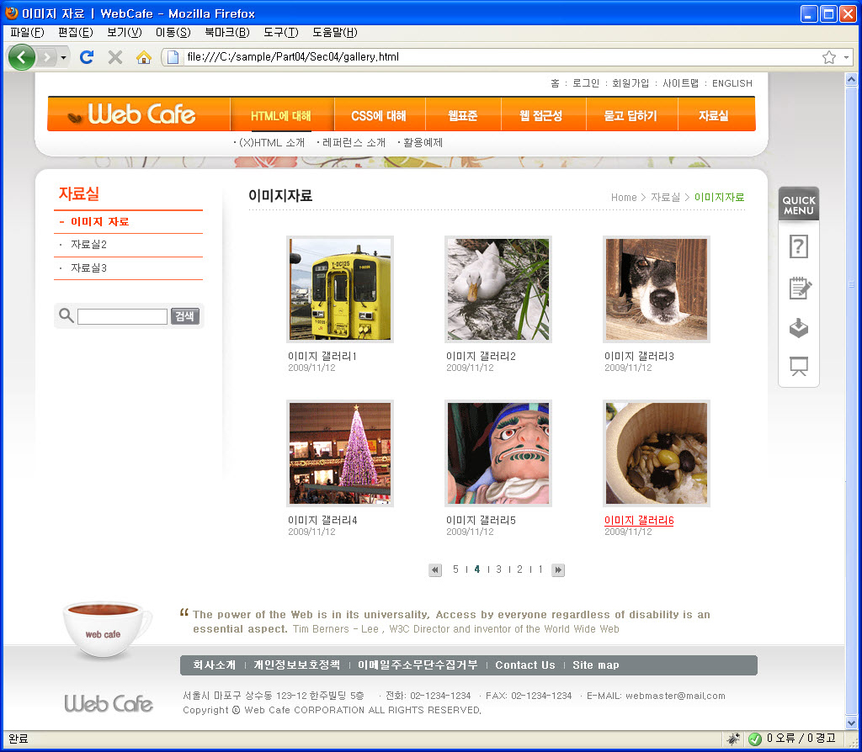
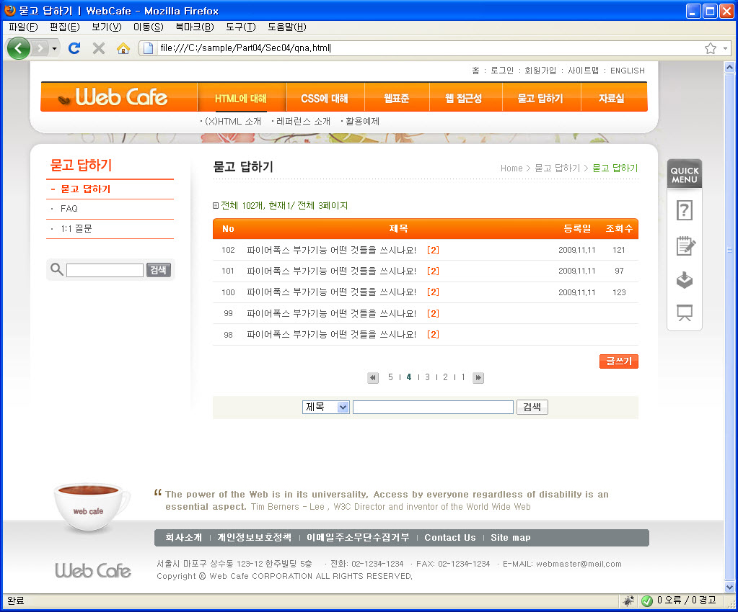
디자인 시안 (서브)

Slide 7
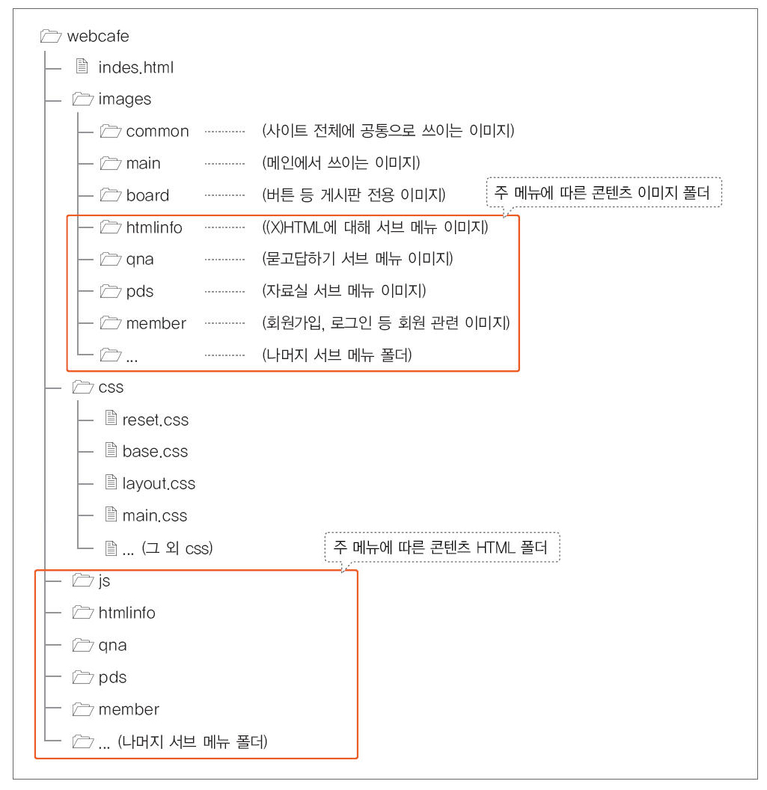
폴더 구조

Slide 8
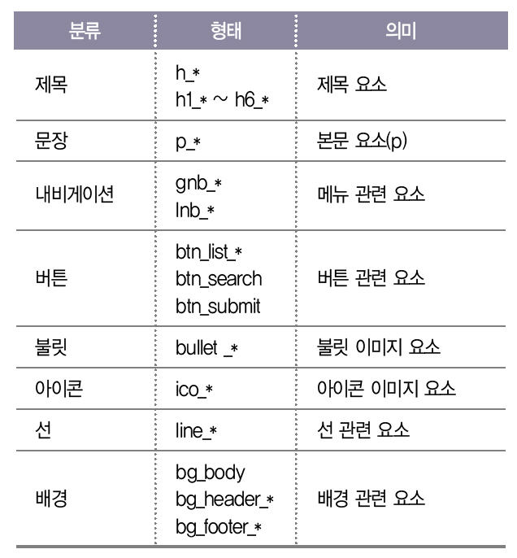
파일명 규칙
HTML 문서 파일명
이미지 파일명
메인 : index.html
HTML에 대해 : introduce.html
묻고 답하기 : faq_list.html
이미지 갤러리 : gallery.html
회원가입 : join.html

Slide 9
CSS 파일 구조
reset.css : HTML의 기본 속성값을 초기화해 주는 역할. 모든 페이지에 적용
base.css : 사이트 전체에 적용되는 기본 설정값.
layout.css : 사이트 레이아웃용
main.css : 메인 전용 CSS
board.css : 게시판 전용 CSS. 게시판 스킨과 비슷한 역할을 함.
htmlinfo.css, qna.css 등 : 각 서브 카테고리에 사용되는 콘텐츠 디자인용 CSS

Slide 10
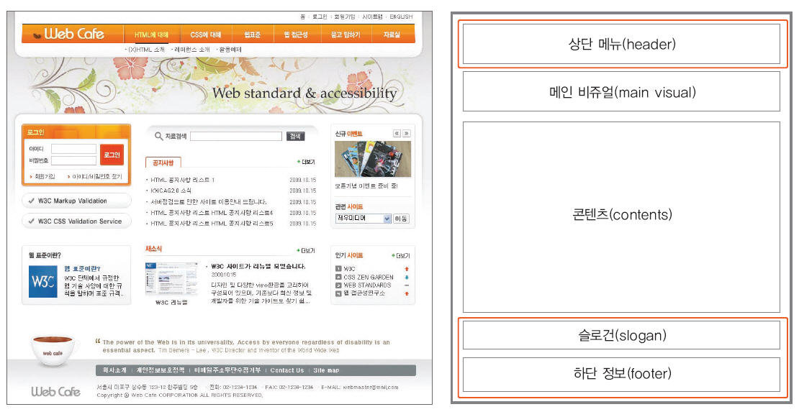
콘텐츠 그룹화 (메인)

Slide 11
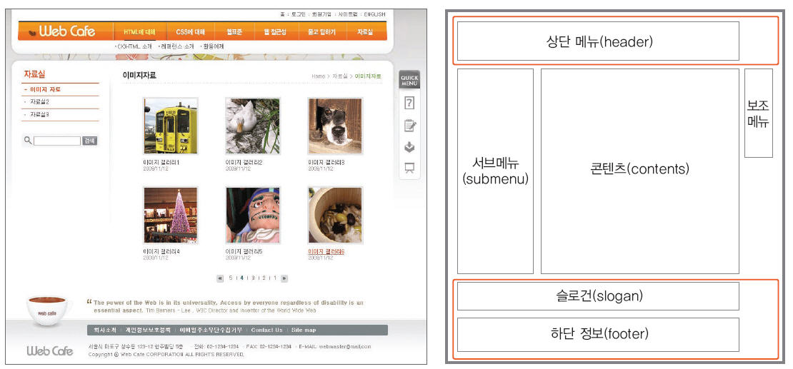
콘텐츠 그룹화 (서브)

Slide 12
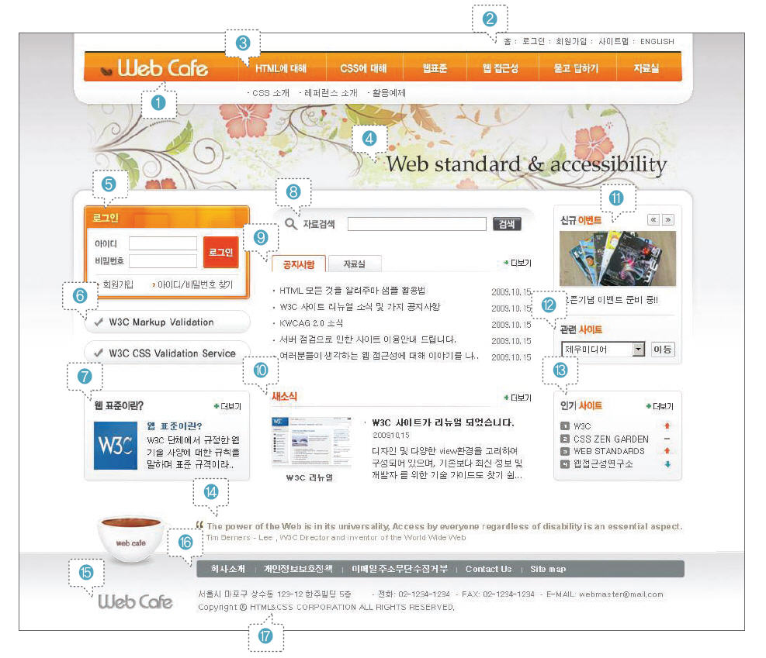
콘텐츠의 논리적인 구성 (메인)

Slide 13
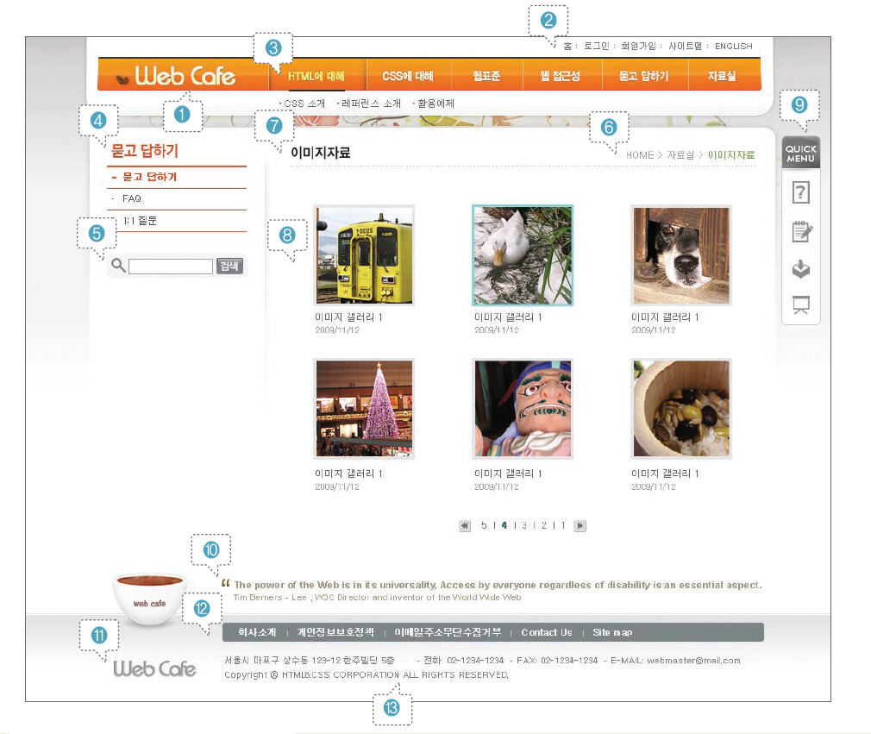
콘텐츠의 논리적인 구성 (서브)

Slide 14
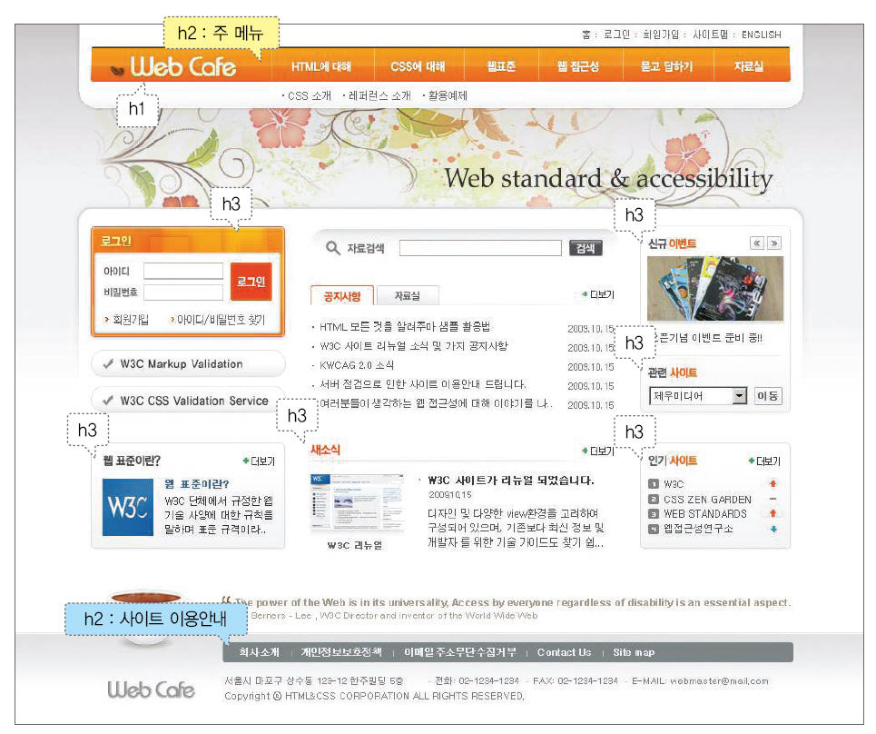
제목 레벨 정하기 (메인)

Slide 15
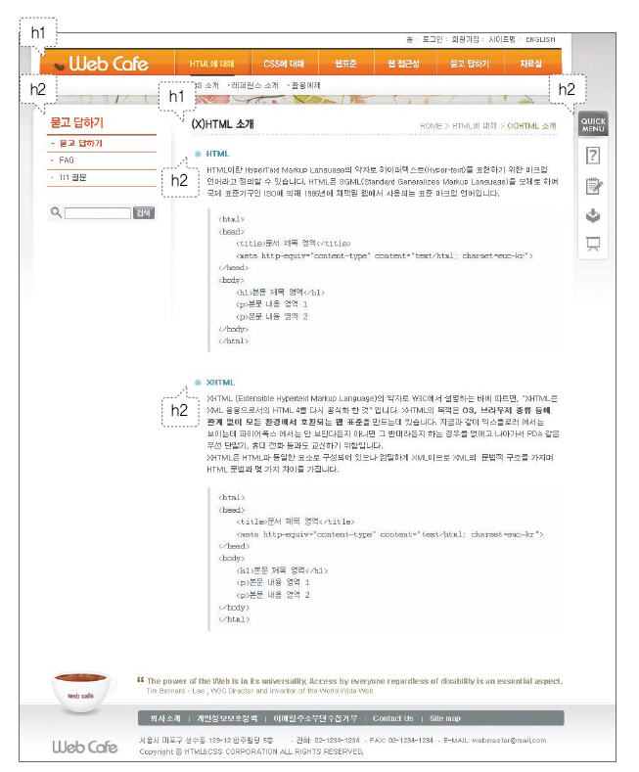
제목 레벨 정하기 (서브)

Slide 16
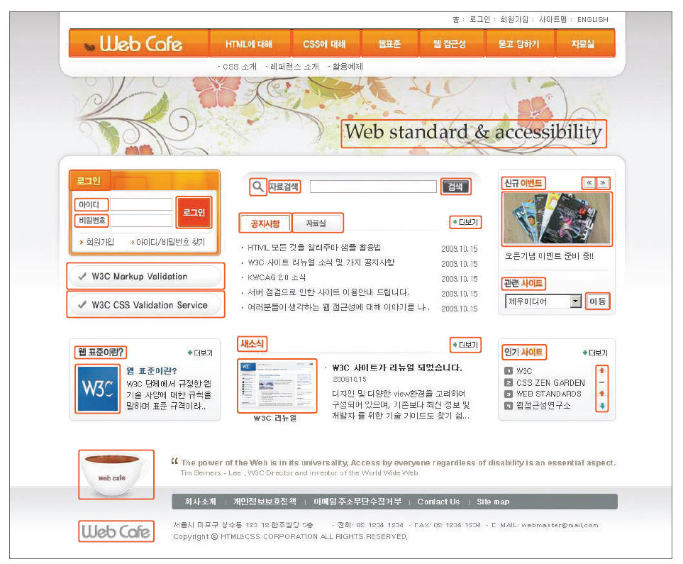
콘텐츠 (인라인 이미지)

Slide 17
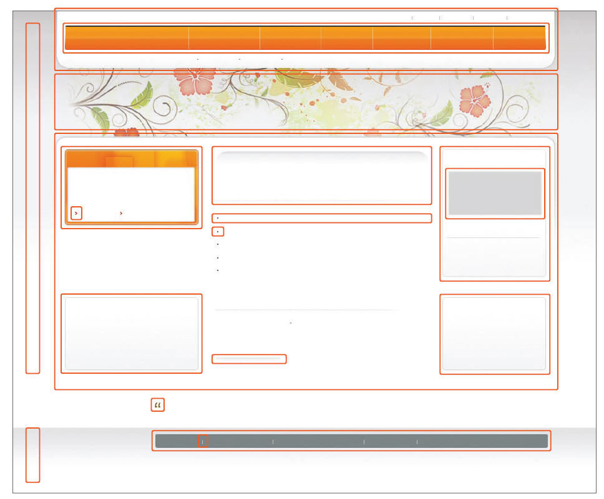
콘텐츠 (배경 이미지)

Slide 18
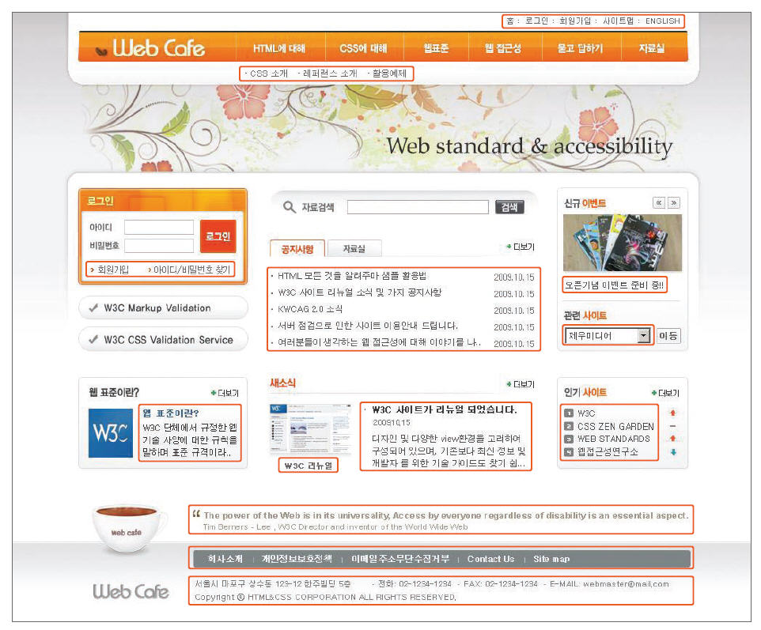
콘텐츠 (텍스트)

Slide 19
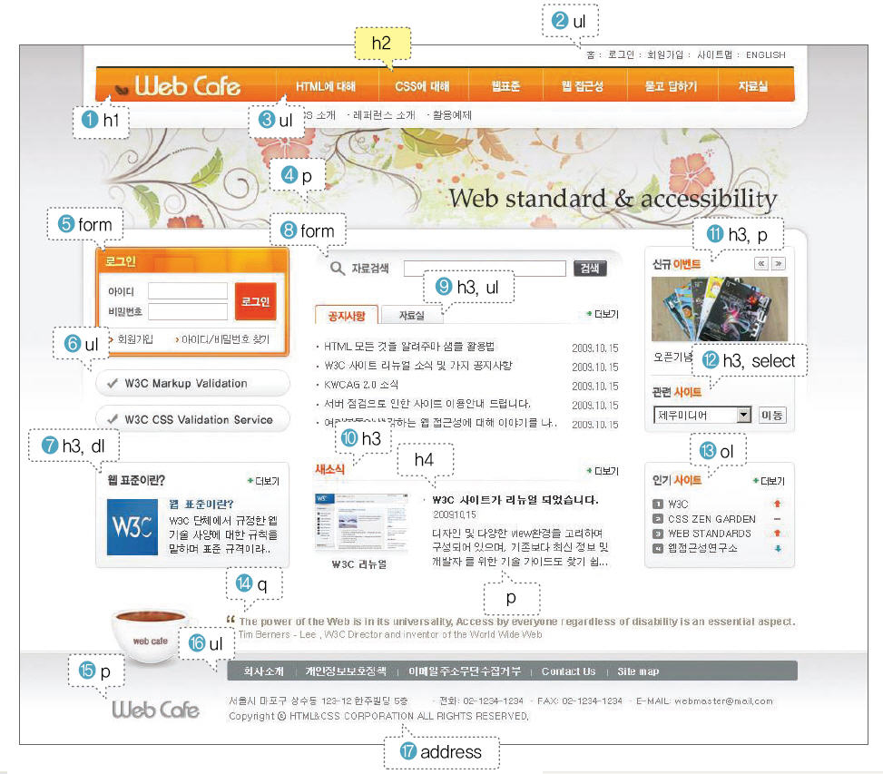
의미에 맞는 Markup (메인)

Slide 20
의미에 맞는 Markup (메인)
1. WebCafe 로고 → 페이지 제목(최상위 정보) <h1>
2. 보조 네비게이션 → 순서 없는 목록 <ul>과 목록들 <li>
3. 주 메뉴(Global Navigation Bar) → 순서 없는 목록 <ul>과 목록들 <li>
4. 메인 비주얼 → 정보가 아닌 일반적인 콘텐츠 <p>
5. 로그인 → 입력 폼 <form> 로그인 제목 <h3>, 비밀번호, 버튼은 <fieldset>으로 그룹화
6. 배너 → 순서 없는 목록 <ul>
7. 웹 표준이란? → 웹 표준에 대한 제목 <h3>과 설명이 있는 정의형 목록 <dl>
8. 자료검색 → 검색 폼 <form>
9. 공지사항/자료실 → 공지사항 제목 <h3>과 순서 없는 목록 <ul>
10. 새소식 → 새소식 제목 <h3>, 새소식 게시물 제목 <h4>와 본문 단락 <p>
11. 신규 이벤트 → 제목 <h3>, 이벤트 내용 <p>
12. 관련 사이트 → 제목 <h3>, <select>를 이용한 링크
13. 인기 사이트 → 순위 정보를 가진 순서 있는 목록 <ol>과 목록들 <li>
14. 슬로건 → 팀 버너스 리경의 웹의 의의에 대한 이야기 중 인용구 <q>
15. 하단 WebCafe 로고 → 하단에 사이트 정보를 나타내 주는 로고 <p>
16. 사이트 이용 관련 메뉴 → 순서 없는 목록 <ul>과 목록들 <li>
17. 사이트 정보 → 사이트 담당자 및 연락처, 카피라이트의 정보 <address>

Slide 21
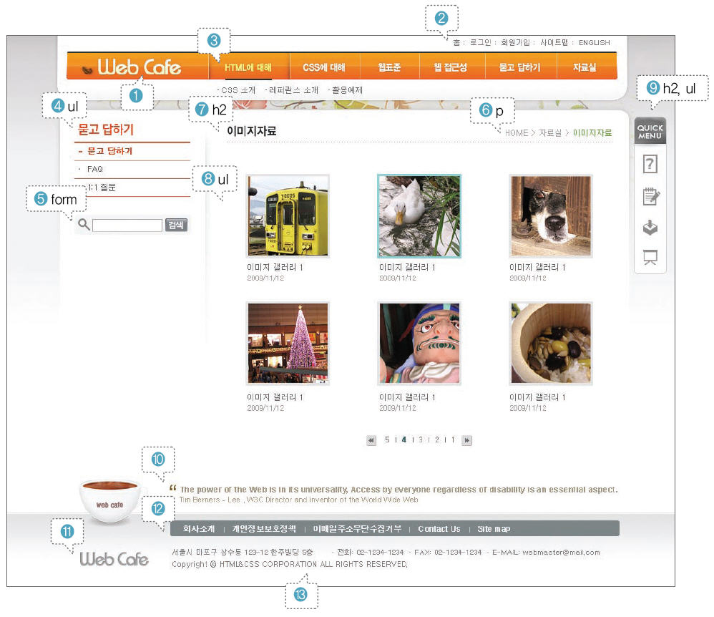
의미에 맞는 Markup (서브)

Slide 22
의미에 맞는 Markup (메인)
1. WebCafe 로고 → 페이지 제목(최상위 정보) <h1>
2. 보조 네비게이션 → 순서 없는 목록 <ul>과 목록들 <li>
3. 주 메뉴(Global Navigation Bar) → 순서 없는 목록 <ul>과 목록들 <li>
4. 서브 메뉴 → 순서 없는 목록 <ul>
5. 자료검색 → 검색 폼 <form>
6. 페이지 위치 표시 → <p>와 링크 <a>
7. 콘텐츠 제목 → 제목 <h2>
8. 본문 콘텐츠 → 콘텐츠 특성에 따라 맞추어 마크업
9. 퀵 메뉴 → 제목 <h2>과 순서 없는 목록 <ul>
10. 슬로건 → 팀 버너스 리경의 웹의 의의에 대한 이야기 중 인용구 <q>
11. 하단 WebCafe 로고 → 하단에 사이트 정보를 나타내 주는 로고 <p>
12. 사이트 이용 관련 메뉴 → 순서 없는 목록 <ul>과 목록들 <li>
13. 사이트 정보 → 사이트 담당자 및 연락처, 카피라이트의 정보 <address>

Slide 23
제작 실습

